Slide 1

НАРАСТВАЩАТА СИЛА НА КЛИЕНТИТЕ ВЪВ ВЗАИМОДЕЙСТВИЕТО ИМ С БАНКОВИТЕ ИНСТИТУЦИИ

Slide 2
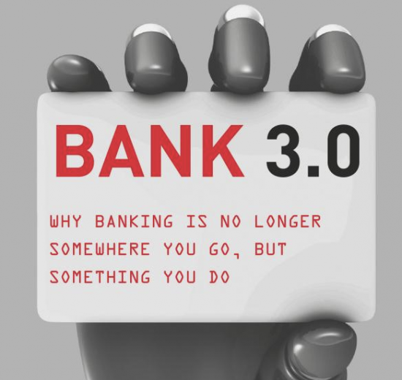
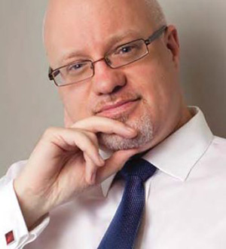
Брет Кинг (King, 2012)
Съвременната банка вече не е „някъде, където клиентът отива, а нещо, което клиентът прави“

Slide 3

Клиентската сила се проявява по най-различен начин:
чрез нарастващото използване на онлайн средства и източници за събиране, сравняване и оценка на финансова информация и постигане на по-високата осведоменост;
чрез намаляващата лоялност към първичния доставчик на финансови услуги и засилената клиентска миграция (намаляване на степента на задържането, разширяване на кръга/броя на обслужващите банки, а така също – прехвърляне към небанкови доставчици);

Slide 4

чрез феномена на тясната обвързаност и взаимното повлияване посредством различни комуникационни канали (банките губят контрол върху рекламното повлияване);
чрез силното увеличаване на самообслужването и по-активното участие на клиентите в проектирането и създаването на стойността;

Slide 5


чрез увеличаването на участието на клиентите в проектирането на финансовите услуги, което създава условия за персонализиране на продуктите и моделите на обслужване
клиентите са склонни да предоставят повече лична информация на своите банки, ако в резултат на това получат осезаеми подобрения в продуктите и по-добро съответствие с конкретните им потребности.

Slide 6

приоритетни действия в следните области:
Постигане на задълбочено и всестранно знание (разбиране) за клиентите и техните нужди и предлагане на подходящи решения в подходящо време, форма и място.
Непрекъснато събиране, интегриране и анализ на вътрешни и външни данни от множество източници (не бива да забравяме, че клиентът е „подвижна мишена“ и знанието ни за него сега може да е подвеждащо утре).

Slide 7

Постигане на яснота относно това кои (и какви) са целевите клиенти, каква стойност следва да се предлага на тези клиенти, кое/и конкурентно/и предимство/а е основа на диференциране от останалите играчи на пазара (не е необходимо дадена банка да бъде всичко за всички, за да е успешна). На тази основа – проектиране на различни нива на клиентско обслужване за различните клиентски сегменти и клиенти (отчитане на лоялността им чрез използване на такива метрики като продължителност на взаимоотношението; „дял от портфейла“; доход, който се генерира от тях и др.)

Slide 8
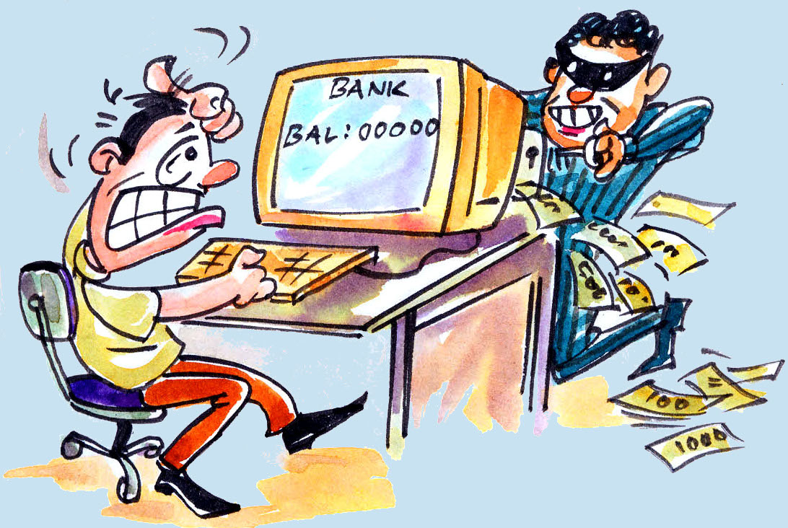
По-силно ангажиране на клиентите, т.е. преход от разбирането на банкирането като едностранно осъществявана дейност към разбирането, че става дума за съвместно (с клиенти и други партньори) създаване на стойност (value co-creation). По-сериозното въвличане на клиентите в банкирането и на банките в бита и в бизнеса на клиентите е новата нормалност.
Оценка на банковите резултати и добрите практики от клиентска гледна точка.
Намаляване на сложността на продуктовия портфейл и създаване на гъвкаво продуктово портфолио, адаптирано към клиентските сегменти.
Препроектиране на основните процеси от клиентска гледна точка и създаване на условия за повишаване на клиентския избор при конфигуриране на продуктовите атрибути, включително цената. Насочване на инвестициите към основните области на взаимодействие на клиентите с институцията – банките следва да фокусират операционни подобрения именно в тези области, за да оптимизират последващото въздействие върху лоялността.

Slide 9

Предлагане на „микс“ от канали за самообслужване и за персонална взаимовръзка.
Използване на социалните медии за наблюдение върху клиентските предпочитания, за осъществяване на двупосочна комуникация и обслужване и др.

Slide 10

НЯКОИ ГЛОБАЛНИ ТЕНДЕНЦИИ В ПОВЕДЕНИЕТО НА БАНКОВИТЕ КЛИЕНТИ

Slide 11
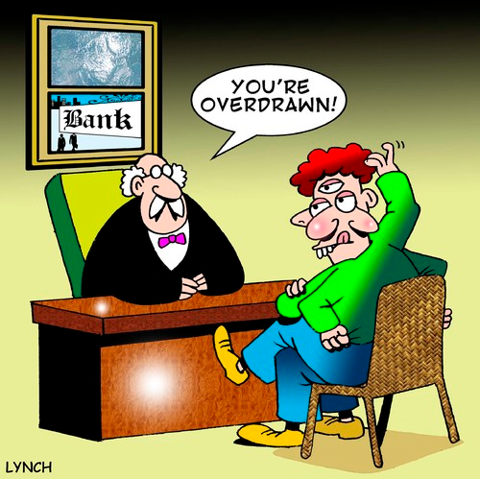
Ниското ниво на доверие в банките води до промяна на потребителското поведение
Предприемане на мерки за редуциране на възприемания от клиентите риск, свързан с избора на обслужваща институция и конкретни продукти. Включването на определени гаранции в договорите, детайлните разяснения и изчерпателни отговори на въпросите на клиентите от професионално подготвени служители имат за цел именно да се понижи представата на клиента за риска.

Slide 12
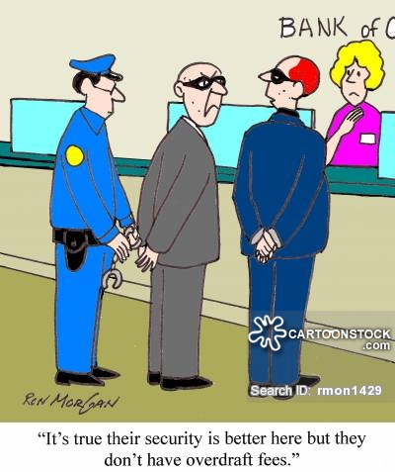
Предприемане на мерки за поддържане на сигурността на системите и операциите и за защитата на клиентските данни и предоставянето на надеждна технологична поддръжка.Въпреки че клиентите все по-често оповестяват лична информация онлайн, способността да се гарантира неприкосновеността на личния живот и сигурността, особено във финансовата му част, си остава основен проблем. Най-големите притеснения на клиентите в процеса на банкиране (това особено се отнася за технологичните канали, чието използване динамично нараства) са свързани със загубата на персонални данни и кибер атаки.

Slide 13



Повишаване на увереността на клиентите при покупката и използването на финансовите продукти Следва да се има предвид, че увереността нараства в резултат на натрупания предишен опит на клиента или в резултат на опита на други, оказващи референтно въздействие. Маркетинговите задачи в контекста на казаното са доста разнообразни: да се следи и да се стимулира разширяването на размяната на положителна информация за институцията и продуктите й между клиентите; активно да се използват различните форми за връзки с обществеността и реклама, създавайки нужната комуникационна „подкрепа” на клиентите, прецизно да се проектират и използват същинските и периферните материални свидетелства.

Slide 14


Доверието също може да се спечели с лесни за разбиране и честни банкови практики. Прозрачност по отношение на цялата гама продукти и техните цени, на каналите, консултирането, както и комуникацията са критични фактори за успех, тъй като индустрията се изправя пред предизвикателството на сравнения, критични оценки, дискусии и др., възможност за което предоставят новите медии.

Slide 15

Развитие на корпоративната култура. Репутацията, с която се ползва дадена финансова институция оказва съществено влияние върху доверието към нея. Онова, което клиентите очакват е стабилност, отговорност към тях и към обществото като цяло. Организациите, които се занимават с финансово посредничество, често се възприемат от хората като „най-алчните” компании и разбиването на тези нагласи налага да се разработват и осъществяват мерки за корпоративна социална отговорност.

Slide 16
Фактори, влияещи върху доверието на клиентите в банковите институции
КЛИЕНТСКО ДОВЕРИЕ
Институционална стабилност, в т.ч.:
Финансова стабилност (60%)
Капацитет за теглене на пари (54%)
Процедури, осигуряващи сигурност (51%)
Големина на институцията (42%)
Изживяване на клиента, в т.ч.:
Третиране на клиента от страна на банката (56%)
Комуникация с клиента (44%)
Качество на получаваните съвети (41%)
Решаване на проблем/ реакция на оплаквания (38%)
Връзка с конкретен служител (19%)
Такси и лихвени проценти, в т.ч.:
Равнище на таксите (26%)
Равнище на лихвените проценти по депозити (24%)
Равнище на лихвените проценти по кредити (20%)
Други, в т.ч.:
Опит на приятели и семейство (14%)
Решения за откриване или закриване на клонове (9%)
Публикации за институцията (8%)

Slide 17

Нарастване на осведомеността и взаимното повлияване между банковите клиенти

Slide 18

Информационни източници, контролирани от банките и даващи възможност за детайлно описание на продукти и услуги и на ценовите им равнища по разбираем начин: уебсайтове (38%); информация в клоновете (29%); информация от банкови служители (22%);
Препоръките като източник: приятели и/или близки (29%); социални медии (13%);
Други източници: финансови съветници (16%); други специализирани финансови сайтове (14%); телевизионна и радиореклама (12%); реклама в списания и вестници (10%); директен маркетинг (9%).

Slide 19
Социалните мрежи и влиянието им върху поведението на банковите клиенти
Клиент, който не ползва социални мрежи | Клиент, който ползва социални мрежи
Ще сподели с 9 души благоприятни впечатления от обслужването | Ще сподели с 42 души благоприятни впечатления от обслужването
Ще посъветва 17 души да не ползват услугите на институцията поради лошо обслужване | Ще посъветва 53 души да не ползват услугите на компанията поради лошо обслужване
Готов е да похарчи с 11% повече при следваща покупка от същия доставчик, ако е доволен от услугата | Готов е да похарчи с 21% повече при следваща покупка от същия доставчик, ако е доволен от услугата
49% ще се откажат от услугите/ покупките от даден доставчик поради неудовлетворително преживяване | 83% ще се откажат от услугите/ покупките от даден доставчик поради неудовлетворително преживяване

Slide 20
Най-значимите драйвъри на застъпничеството
Банката да е подкрепяща/ подпомагаща: да работи за клиента и да е винаги насреща, когато той има нужда от нея | 65% - не считат, че банката им е подпомагаща ги
Банката да е прозрачна: да се демонстрират ясни и честни помисли, без да се прикрива нищо | 57% - не считат, че банките им е прозрачна
Банката да е съпричастна: да показва, че разбира клиентите и техните финансови цели, проблеми и грижи | 74% - не считат, че банката им разбира достатъчно добре своите клиенти

Slide 21
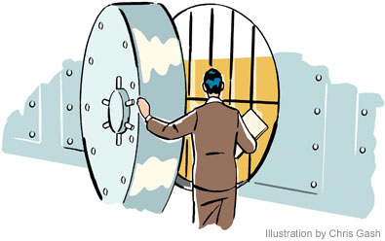
Маркетинговият мениджмънт може да подсили застъпничеството, действайки в следните области:
Осигуряване на видимост на успехите (лидерството) на финансовата институция.
Възползване от силата на социалните медии, които представляват едновременно както комуникационен канал, така и канал за клиентско обслужване - намиране на нови начини за добавяне на стойност на постоянна база.
Предоставяне на клиентите на практически съвети и средства, за да са финансово стабилни и успешни.
Настройване на рекламната стратегия с отчитане на факта, че клиентите са вече доста (здравословно) цинични при възприемане на рекламите в масовите медийни канали.
Откриване на клиенти-застъпници в собствената клиентска база и създаване на възможност (насърчаването им) да разпространяват положителни мнения. Тези клиенти са най-доброто маркетингово средство за повлияване и институциите следва да ги ангажират, да им дават възможност да участват и да се чувстват повече като собственици, отколкото като обикновени клиенти.
Балансиране на технологиите и персоналното обслужване. Технологиите помагат банкирането да се възприема като обикновено търговско изживяване, докато обслужването „лице в лице“ разширява изживяването и спомага за диференциацията и задържането. Наред с това не бива да се забравя, че технологиите могат бързо да се копират и да се възприемат от всички, т.е. да се превърнат в нещо, което се подразбира, в стандарт. „Качествата“ и специфичните компетенции на служителите, корпоративната култура и други „меки“ характеристики на организацията се поддават значително по трудно на имитация.

Slide 22

Засилване миграцията на банковите клиенти

Slide 23

Делът на клиентите, ползващи само една банка се понижава от 41% през 2011 на 31% през 2012 (Ernst and Young, 2012). Респективно нараства делът на клиентите, които са обслужвани от три и повече банки – от 21% през 2011 година нараства до 32% през 2012, т.е. може да се говори за налагащия се поведенчески модел на мултибанкиране.

Slide 24
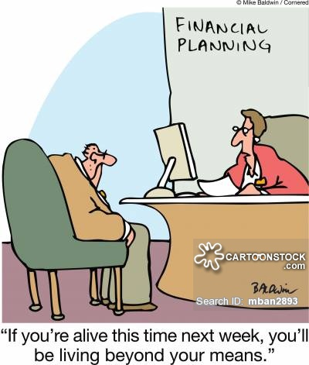
Нараства делът на клиентите, които планират да сменят своята банка. Глобално проучване показва, че ако през 2011г. 7% са планирали смяна, през 2012 година техният дял се повишава до 12% (Ernst and Young, 2012). Според същото изследване сред най-важните причина за подобно решение са неудовлетвореността от високите такси (50%), лошото обслужване в клоновете (31%); лошите лихвени проценти (30%).

Slide 25
The Boston Consulting Group: причини за „превключване“между банките.
Причини за „напускане“ (закриване на сметки) |  | Причини за „присъединяване“ (откриване на сметка)
Неефективна реклама и маркетинг | 10% | 26% | Ефективна реклама и маркетинг
Неатрактивен имидж | 14% | 36% | Атрактивен имидж
Незадоволителен продажбен подход/липса на помощ | 16% | 44% | Подходящ продажбен подход/оказване на помощ
Неудобни канали | 17% | 49% | Удобни канали
Лоши продуктови предложения | 21% | 54% | Добри продуктови предложения
Необосновано ценообразуване | 32% | 55% | Честно и прозрачно ценообразуване
Лошо клиентско обслужване | 35% | 58% | Добро клиентско обслужване

Slide 26
Ernst & Young: причини за „превключване“между банките
 | Причини за закриване на сметки: | Причини за откриване на сметки:
Клиентско изживяване | 33% | 41%
Такси/ лихвени нива | 32% | 30%
Удобство от пълно обслужване на едно място | 28% | 29%
Разположение на клоновете/ офисите | 18% | 26%
Достъп до клонове и банково обслужване | 17% | 28%
Информация от приятели и познати/ семейство | 7% | 13%
Решения за откриване/ закриване на клонове | 6% | 5%
Информация от публикации или реклама | 5% | 9%
Други | 8% | 7%

Slide 27
Промяна на основни аспекти в поведението на банковите клиенти: 2015 спрямо 2014г.
 | Не е вероятно | Вероятно
Задържане / ще останат клиенти на банката през следващите 6 месеца | +6.3% | - 4.1%
Препоръчване на банката | +8.7% | -3.6%
Покупки на други продукти от същата банка | +20.6% | -16.5%

Slide 28
Йерархия на клиентското обвързване: рационална удовлетвореност; увереност; почтеност; гордост; страст.
страст
не можем да си представим света без тях
перфектни за мен
гордост
отнасят се към клиента с респект
чувство на гордост да си техен клиент
почтеност
честно решаване на всеки проблем
прозрачност
увереност:
изпълнение на поетото обещание
убеденост, че може на се вярва на институцията винаги
рационална удовлетвореност:
обща удовлетвореност
вероятност за повторни покупки
вероятност за препоръчване

Slide 29

ПРЕДЕФИНИРАНЕ НА НУЖДИТЕ ИЛИ КАКВО ОЧАКВАТ КЛИЕНТИТЕ ОТ СВОЯТА БАНКА?

